Slide 1
Testing / Enhetstesting - Introduksjon

Slide 2
Agenda
Testing i software engineering
Enhetstesting
Equivalence partitions
Skrive enhetstester med JUnit

Slide 3
Hva er testing i Software Engineering
Det er overordnet fire "kategorier" av testing i Software Engineering (Sommerville, 2021):
Funksjonell testing
Teste (kode)funksjonalitet for å finne bugs og sjekke/bevise at ting funker som tiltenkt
Brukertesting
Teste produktet med brukere for å finne ut hvor nyttig og "behagelig" produktet er å bruke
Ytelsestesting
Teste om produktet er raskt nok og tåler belastning
Sikkerhetstesting
Teste at produktet ikke kan misbrukes for uønskede effekter (mot leverandør og/eller brukere)

Slide 4
Avgrensning av testing i kurset
Vi skal hovedsakelig forholde oss til funksjonell testing i dette kurset
Funksjonell testing kan gjøres forholdsvis enkelt og kan/skal gjøres under utvikling av produktkode
Brukertesting krever brukere å teste med. Nyttig, men kan bli mye overhead
Ytelsestesting er viktig når man faktisk skal selge et produkt. Det forventes ikke av dere.
Sikkerhetstesting: Større fokus i kurs som Teknologiprosjekt og Datasikkerhet i Utvikling og Drift
Vi stopper dere ikke fra å prøve på de andre formene for testing
Men prioriter funksjonell testing

Slide 5
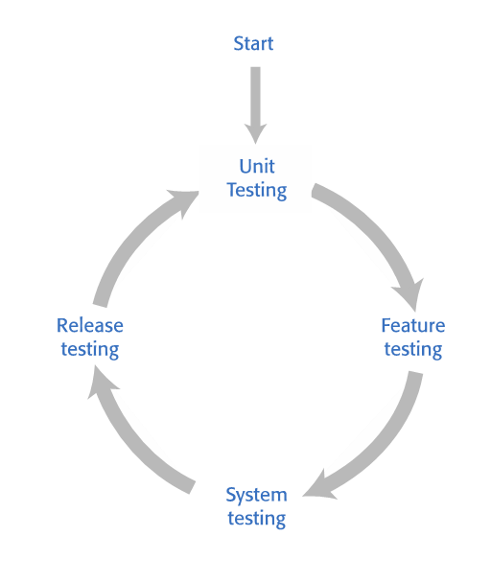
Funksjonell testing
Typer funksjonalitet i et produkt
Fullstendig produkt → «Features» som sammen utgjør produktet → «Units/enheter» som sammen utgjør en Feature
Unit/Enhet – En (typisk liten) bit med kode som har én klar oppgave
Typer funksjonell testing
Enhetstesting – Teste at hver enhet i isoloasjon fungerer som tiltenkt
Integrasjonstesting – Teste at enheter fungerer når de jobber sammen
Kalles feature-testing hvis enhetene utgjør en hel feature
Systemtesting – Teste produktets features fungerer sammen som forventet
Release testing - Teste at produktet fungerer i tiltenkte bruksmiljøer (f.eks. på forskjellige datamaskiner)
(Sommerville, 2021)

Slide 6
Enhetstesting - Generelt
Vårt fokus vil ligge mest på Enhetstesting
Hva er egentlig en enhet? (Litt flertydig...)
Typisk en funksjon/metode
Kan også være en gruppe funksjoner/metoder eller en klasse
Har bare én oppgave - Kan ikke brytes ned mer
Er ikke egentlig en «enhet» dersom den kommuniserer med noe «variabelt» og utenfor seg selv
Filsystem, database, nettverk osv.
Enhetstesting – Vi sjekker at forskjellige inputs gir de resultatene vi forventer
Det vi forventer er basert på tiltenkt funksjonalitet

Slide 7
Enhetstesting – Equivalence partions
For å sjekke at enheter fungerer som forventet må vi teste et gjennomtenkt utvalg inputs
Begrepet «Equivalance partions»
Vi bør teste for ...
Et variert utvalg av riktige inputs (normalt bruk)
Bekrefter at «det fungerer som det skal»
Et utvalg av inputs som kan føre til feil eller som ikke skal aksepteres (unormalt bruk)
Kontrollerer at unormalt/uakseptabelt bruk blir håndert på en god måte
Det er typisk ikke mulig eller fornuftig å teste alle mulige inputs
Vi må teste et utvalg som generelt representerer forskjellige «grupper» av inputs

Slide 8
Enhetstesting – Equivalence partions
def namecheck (s):
# Checks that a name only includes alphabetic characters, - or
# a single quote. Names must be between 2 and 40 characters long
# quoted strings and -- are disallowed
namex = r"^[a-zA-Z][a-zA-Z-']{1,39}$"
if re.match (namex, s):
if re.search ("'.*'", s) or re.search ("--", s):
return False
else:
return True
else:
return False
(Sommerville, 2021)

Slide 9
Enhetstesting – Equivalence partions
Correct names 1 The inputs only includes alphabetic characters and are between 2 and 40 characters long.
Correct names 2 The inputs only includes alphabetic characters, hyphens or apostrophes and are between 2 and 40 characters long.
Incorrect names 1 The inputs are between 2 and 40 characters long but include disallowed characters.
Incorrect names 2 The inputs include allowed characters but are either a single character or are more than 40 characters long.
Incorrect names 3 The inputs are between 2 and 40 characters long but the first character is a hyphen or an apostrophe.
Incorrect names 4 The inputs include valid characters, are between 2 and 40 characters long, but include either a double hyphen, quoted text or both.
(Sommerville, 2021)

Slide 10
Enhetstesting – Equivalence partitions Gode retningslinjer (1)
Test edge cases If your partition has upper and lower bounds (e.g. length of strings, numbers, etc.) choose inputs at the edges of the range.
Force errors Choose test inputs that force the system to generate all error messages. Choose test inputs that should generate invalid outputs.
Fill buffers Choose test inputs that cause all input buffers to overflow.
Repeat yourself Repeat the same test input or series of inputs several times.
(Sommerville, 2021)

Slide 11
Enhetstesting – Equivalence partitions Gode retningslinjer (2)
Overflow and underflow If your program does numeric calculations, choose test inputs that cause it to calculate very large or very small numbers.
Don’t forget null and zero If your program uses pointers or strings, always test with null pointers and strings. If you use sequences, test with an empty sequence. For numeric inputs, always test with zero.
Keep count When dealing with lists and list transformation, keep count of the number of elements in each list and check that these are consistent after each transformation.
One is different If your program deals with sequences, always test with sequences that have a single value.
(Sommerville, 2021)

Slide 12
Lage Enhetstester
Hver enhetstest er en bit med kjørbar kode definert av enhetens utvikler
En enhetstest er basert på å sammenligne to verdier (Er de like?)
Den ene verdien er resultatet av enhetens kjøring
Den andre er verdien utvikleren forventer av enhetens kjøring

Slide 13
Lage Enhetstester
Verdisammenligning gjør feilsøking ganske enkelt
Hvis like verdier → «Yippi! Enheten funker!»
Hvis ulike verdier → «Ok. Noe er feil med enheten og må fikses.»
En enhet er typisk bare noen få linjer med kode
Vi kan typisk også se nøyaktig hvilken input som medbringer feilen
Merk: En enhetstest må være deterministisk for å være nyttig (Samme input gir alltid samme resultat)
Hvis ikke er det vanskelig å feilsøke...
Hvis det som testes er basert på noe tilfeldig/uforutsigbart, må dette gjøres statisk i testen

Slide 14
Enhetstester - Rammeverk
Java – JUnit
Python – PyTest
.NET – NUnit
Javascript – Mocha
Må typisk importeres/settes som en dependency for å kunne benytte
Dere står frie til å velge språk/rammeverk i prosjektet, men...
Forelesningseksempler vil benytte JUnit i Java

Slide 15
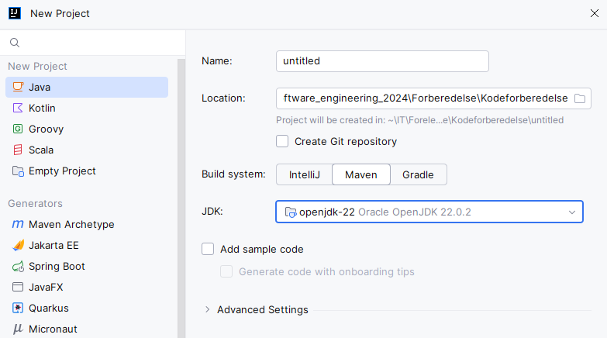
JUnit – Oppsett av prosjekt
IntelliJ IDEA
Krever et byggeverktøy
Jeg benytter Maven
Litt mer lettvektig enn Gradle
Vi må legge til JUnit som en dependency i filen pom.xml
<dependencies> <dependency> <groupId>org.junit.jupiter</groupId> <artifactId>junit-jupiter</artifactId> <version>5.10.2</version> </dependency> </dependencies>

Slide 16
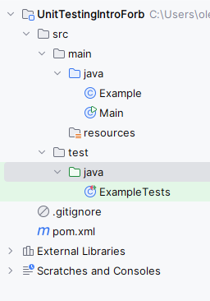
JUnit – Prosjekt struktur
To viktige mapper under src (generert av Maven):
main/java → Vanlige Java-klasser
test/java → Java-klasser for enhetstesting
Det er vanlig å lage en test-klasse for hver Javaklasse som har testbar funksjonalitet
Men ikke et direkte krav...
Navngis typisk “<Orginalt klassenavn>Tests”
Merk at test-klassers navn MÅ slutte på «Test» eller «Tests» for å kunne tolkes i enkelte sammenhenger

Slide 17
JUnit – Skrive Enhetstester
Gitt denne (elendige) enheten for passordsjekking
Hva burde vi teste? (Equivalence partitions)
2 ting...
Passord er riktig → true
Passord er feil → false
public class Example { public boolean scuffedPasswordCheck(String password) { if (password.equals("Password12345")) { return true; } else return false; } }

Slide 18
JUnit – Skrive Enhetstester
public class Example { public boolean scuffedPasswordCheck(String password) { if (password.equals("Password12345")) { return true; } else return false; } }
Vi lager en test-klasse med et tilsvarende navn som den originale (her ExampleTests)
En gitt test er definert som en void-metode
Annortert med @Test
Navnet på metoden er valgfritt, men det kan være lurt å navngi den etter hva som skal testes
@DisplayName() er også valgfritt men hjelper for oversikt i kjøreresultater, samt lesbarhet av kode
public class ExampleTests { @Test @DisplayName("Correct password") public void scuffedPasswordCheckCorrect() { //... } @Test @DisplayName("Incorrect password") public void scuffedPasswordCheckIncorrect() { //... }
}

Slide 19

JUnit – Skrive Enhetstester
public class Example { public boolean scuffedPasswordCheck(String password) { if (password.equals("Password12345")) { return true; } else return false; } }
Tester defineres av «Assertions»
Sammenligning av verdier
Assertions.assertEquals() sjekker at to verdier er like
Første verdi representerer det som er forventet
Andre verdi er det faktiske resultatet
Hvis resultatet er en boolean verdi, kan du benytte
Assertions.assertTrue()
Assertions.assertFalse()
Slikt som assertThrows() finnes også...
Teste exceptions
public class ExampleTests { @Test @DisplayName("Correct password") public void scuffedPasswordCheckCorrect() { Example example = new Example(); Assertions.assertEquals(true, example.scuffedPasswordCheck("Password12345")); Assertions.assertTrue(example.scuffedPasswordCheck("Password12345")); } @Test @DisplayName("Incorrect password") public void scuffedPasswordCheckIncorrect() { Example example = new Example(); Assertions.assertEquals(false, example.scuffedPasswordCheck("wrongpassword")); Assertions.assertFalse(example.scuffedPasswordCheck("wrongpassword")); Assertions.assertFalse(example.scuffedPasswordCheck("bingus")); }
}

Slide 20
Arrange, Act, Assert
Når vi skriver tester er det fordelaktig å følge en standardisert struktur
En test kan konseptuelt deles opp i tre deler
Arrange
Oppsett av ressurser som er nødvendig for funksjonaliteten som testes
Act
Utføre funksjonaliteten som testes og ta imot resultatet
Assert
Verifiser resultatet opp mot hva vi forventer

Slide 21
Arrange, Act, Assert
@Test @DisplayName("Correct password") public void scuffedPasswordCheckCorrect() { //Arrange Example example = new Example(); // Act boolean result = example.scuffedPasswordCheck("Password12345"); // Assert boolean expected = true; Assertions.assertEquals(expected, result); Assertions.assertTrue(result); // Better alternative }
Merk at bruk av assertEquals() er unødvendig her men illustrer at vi kan skille expected som en egen variabel

Slide 22
Arrange, Act, Assert
Det er lov å gjøre Act og Assert samtidig så lenge det forblir oversiktlig
@Test @DisplayName("Correct password") public void scuffedPasswordCheck() { // Arrange Example example = new Example(); // Act and Assert Assertions.assertEquals(true, example.scuffedPasswordCheck("Password12345")); Assertions.assertTrue(example.scuffedPasswordCheck("Password12345")); // Better alternative }
Merk igjen, assertEquals() er fremdeles unødvendig her, men er med som et eksempel

Slide 23
JUnit – Skrive Enhetstester
Lag en unik test for hver equivalence partion
Mange assertions som tester mye forskjellig gjør det vanskelig å se hva som faktisk passerer/feiler
Det er motsetning fornuftig å ha flere assertions som tester samme type resultat
Hver test bør være beskrivende så det er lett å forstå hva den gjelder
Metodenavn
Display name

Slide 24
Kodeeksempel – Enhetstester
Sette opp prosjekt med Maven
Legge til JUnit som en dependency i pom.xml
Opprette en klasse InformationChecker
Opprette en metode controlAge() for kontrollere at en gitt alder er mellom 0 og 120
Opprette en test-klasse InformationCheckerTests
Opprette passende test-metoder ut ifra controlAge() sin funksjonalitet
Se på testing av void-metoder og exceptions

Slide 25
Fordelene med testing
Vi bekrefter for oss selv at jobben er ferdig
Knerter bugs tidlig
Hvis ikke må man lete hardere senere …
Opprettholdbarhet
Senere endringer på en enhet kan ødelegge tidligere definert funksjonalitet
Testene informerer oss hvis noe ryker
Tester er et godt supplement til dokumentasjon
Vi kan se hvordan enheten er ment til å fungere
Beviser samtidig at enheten fungerer slik den skal (Vi kan stole på den)

